Slide 1
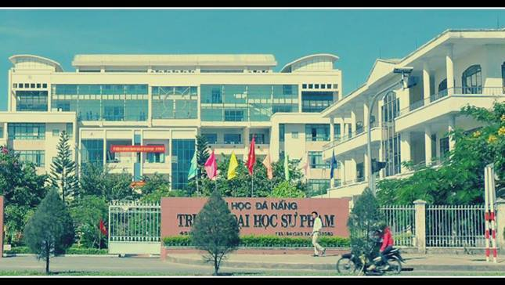
Học phần: LẬP TRÌNH MẠNG
GVHD: Ths. Lê Văn Mỹ
Nhóm: 4
Lê Quang Đông
Huỳnh Công Tuyển
Lê Đức Hoàng
Nguyễn Thanh Phúc
Hồ Minh Nhật
Lớp: 16CNTT3

Slide 2
Giới thiệu đề tài BÀI TẬP CHƯƠNG 5
BÀI 2: Xây dựng một hệ thống phân tán theo yêu cầu sau: Một máy có 3 phương thức phục vụ cho việc xử lý các chuỗi, các phép toán, tính các giá trị liên quan đến các hình,.... Một máy khác cũng có 3 phương thức phục vụ cho việc xử lý các chuỗi, các phép toán, tính các giá trị liên quan đến các hình,..... Hai máy này cho phép các máy khác có thể truy cập từ xa để sử dụng các phương thức này. Các máy khác thực hiện truy cập từ xa đến các phương thức trên để yêu cầu thực hiện công việc của mình.

Slide 3
TÓM TẮT BÀI TOÁN
Client
Server A
Server B
Service A
Server B

Slide 4
Phân tích cách giải quyết đề tài
Phân tích bài toán :
+ Tạo 2 server với các chức năng riêng của tưng server
+ Tạo client truy cập vào 2 server

Slide 5
Phân tích cách giải quyết đề tài
Để giải quyết bài toán, ta tạo ra 3 phương thức với chức năng tương ứng như sau:
- Phương thức Hello: dùng để xử lí chuỗi
- Phương thức tinhCVHCN: dùng để tính chu vi hình chữ nhật theo chiều dài và chiều rộng đã nhận.
Phương thức tinhBanKinh: dùng để tính bán kính của hình tròn.
- Phương thức Calculator: Dùng để Tính các phép tính

Slide 6
Phân tích cách giải quyết đề tài
Công việc của từng phương thức như sau:
Phương thức Hello (xử lí chuỗi):
+ Khởi tạo phương thức với giá trị String nhập vào từ màn hình.
+ Lặp lại các công việc sau:
* Nhận chuỗi String nhập từ màn hình .
* In ra kết quả

Slide 7
Phân tích cách giải quyết đề tài
Công việc của từng phương thức như sau:
Phương thức calculator:
+Nhập yêu cầu từ màn hình theo từng phép tính (+ - * / ).
+ Lặp lại các công việc sau:
* Nhận vào màn hình các đối số
* In ra kết quả

Slide 8
Phân tích cách giải quyết đề tài
Công việc của từng phương thức như sau:
Phương thức tinhCVHCN:
+ Khởi tạo phương thức với chiều dài và chiều rộng được nhập từ bàn phím.
+ Lặp lại các công việc sau:
* Tính chu vi theo công thức: CV= (chieuD+chieuR)*2
* Nhập lại chiều dài và chiều rộng
* Xuất chu vi của hình chữ nhật

Slide 9
Phân tích cách giải quyết đề tài
Công việc của từng phương thức như sau:
Phương thức Tính Bán Kính:
+ Khởi tạo phương thức với bán kính từ bàn phím
+ Lặp lại các công việc sau:
* Tính theo công thức: BK= R*2*3.14F
* Nhập lại bán kính
* Xuất kết quả ra màn hình

Slide 10
Cách thực hiện các chức năng trong đề tài
+ Chạy chương trình:
+ Để chương trình chạy một thời gian chứng minh các phương thức hoạt động đồng thời.
+Kiểm tra kết quả thực hiện của bài toán

